Slide 1
GENDER, GENDER KADALARY WE GENDER DEŇLIGI

Slide 2
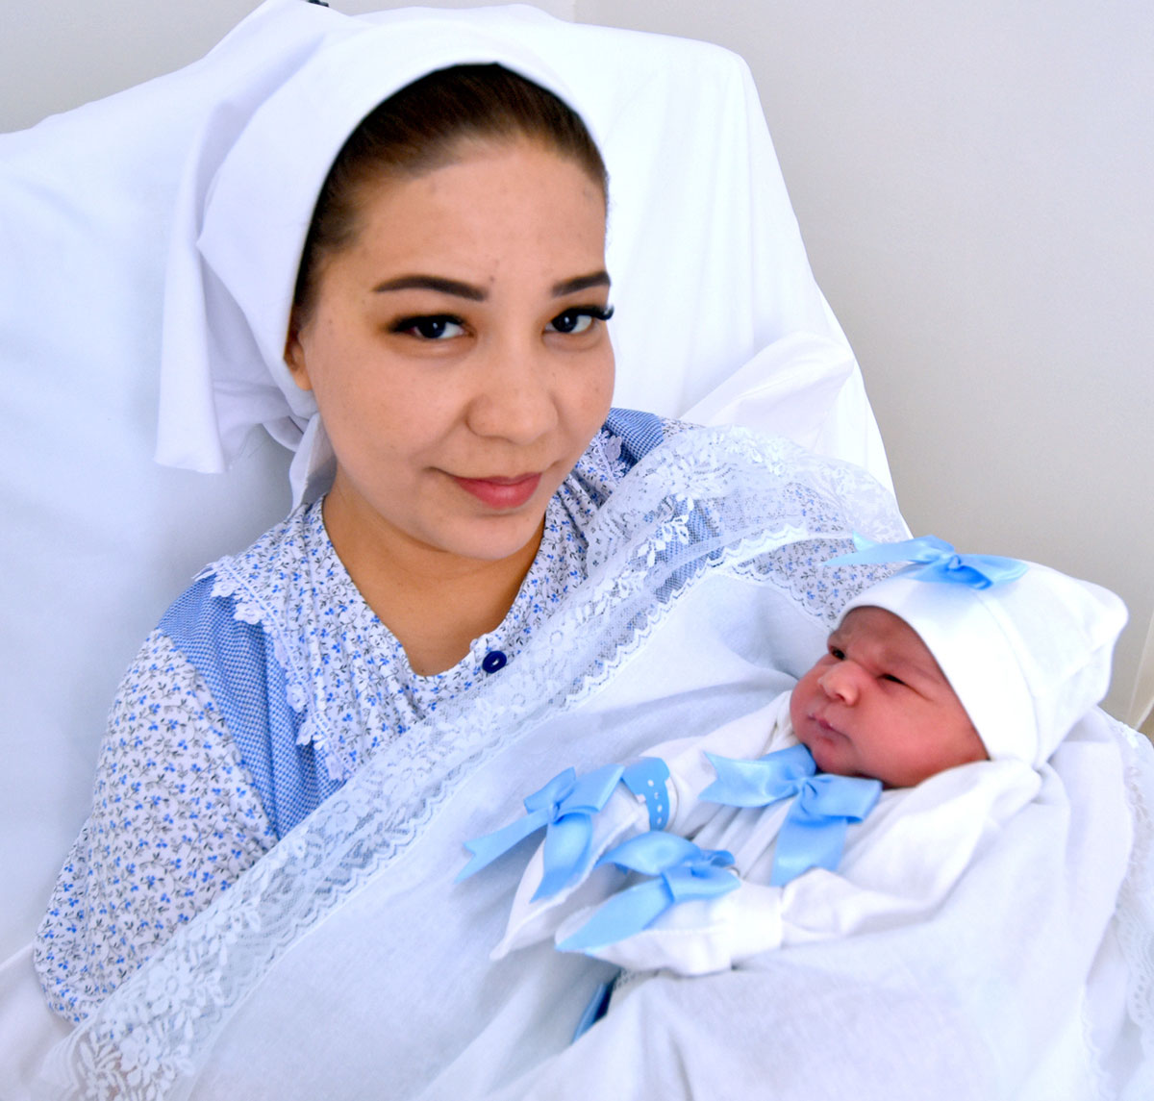
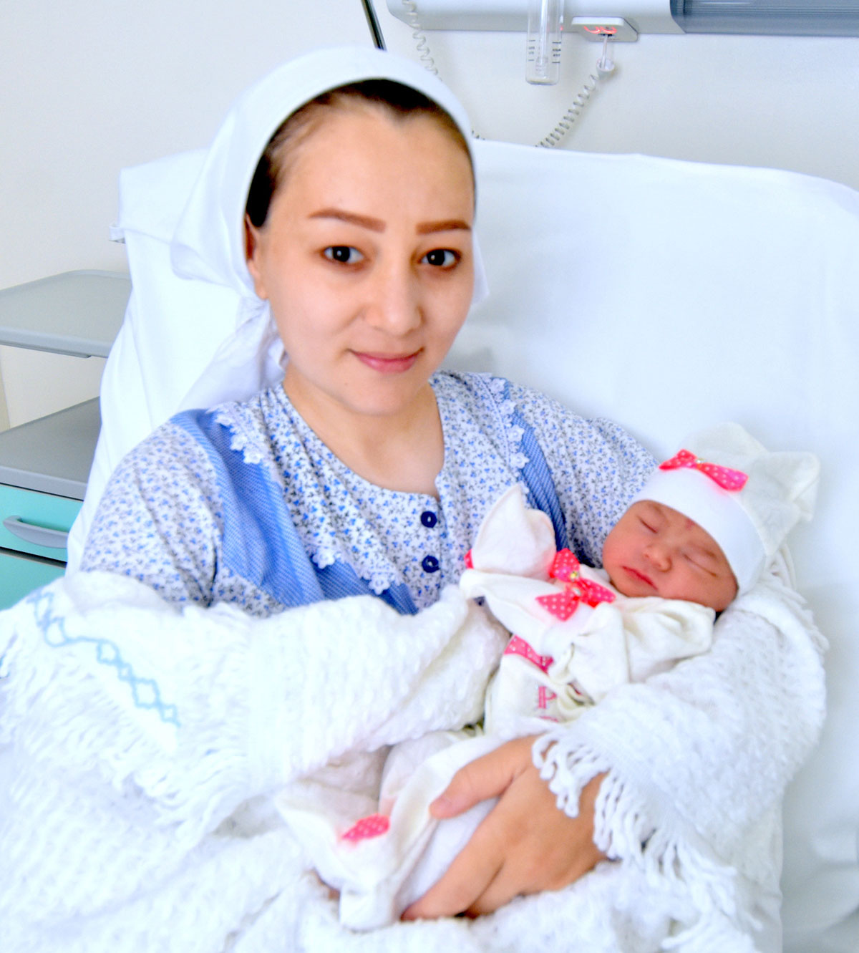
“Aşgabadyň döredilen ýyllygynda çagasy bolan ene-atalar döwletiň Baştutanynyň adyndan sowgat alýarlar”, 25.05.2021 çap edildi
Bu çagalaryň jynsy nähili?
Siz nädip biliňiz?

Slide 3
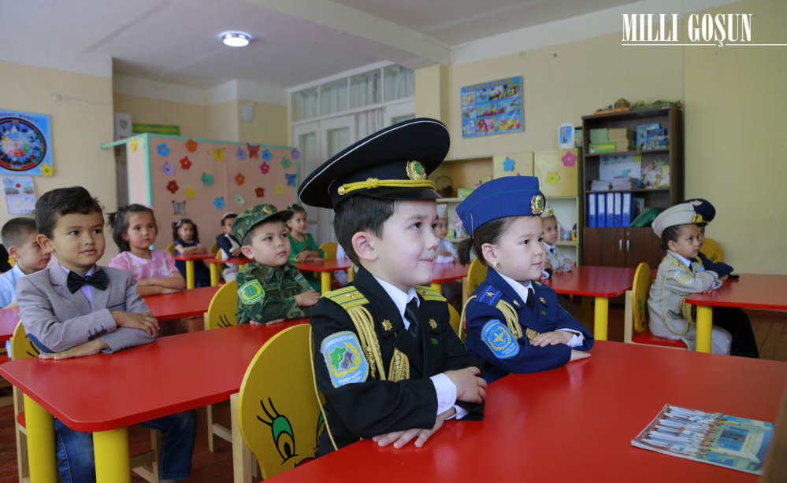
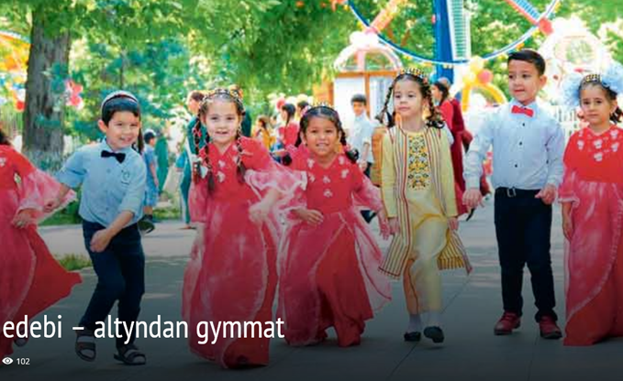
Gyzlar we oglanlar üçin köýnekler we lybas
Notes:
How boys and girls look like on this photos ? Is any differences beetwen those two photos ?

Slide 4
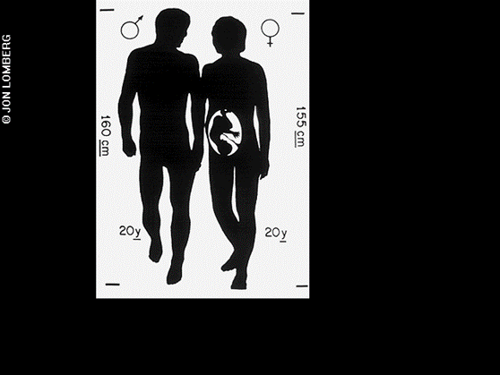
Gender we jyns
Jyns
Biologiki tapawutlar
Esasan üýtgemeýän
Şol bir dünýäniň ähli ýerlerinde we elmydama
Gender
Aýallaryň we erkekleriň arasynda durmuş taýdan düzülen tapawutlar
Olar üýtgeýär
Olar wagt boýunça we giňişlikde düzülen (dürli ýerlerde dürli)
Notes:
People are mostly born as persons of female or male sex. When we talk about sex, we talk about their biological (bodily characteristics). Male and female bodies differ and have different roles in the process of reproduction. This biological difference between women and men has existed in all periods of history and in all parts of the world, regardless of the life conditions, social status, ethnic and racial origins
For a long time it was believed that this biological difference (first and foremost, the different role of men and women in the process of reproduction, but also other bodily differences), crucially determines further roles of men and women in life. It is by this line of logic that the differentiation of work into men’s and women’s work or the difference in women’s and men’s statuses in the community were considered natural, that is, in line with natural roles of men and women (woman bears children, so it is only natural that she takes care of them and brings them up, while a man is physically stronger so it is natural that he is the head of the family, that he earns more and makes key decisions in the community).
As opposed to sex, gender is a social shaping of the biological sex of women and men. It shows how one society perceives the roles of women and men and refers to a whole spectrum of ideas and expectations related to those roles. These expectations refer to things such as what women and men should look like, how they should behave in certain situations, that is, determine typically female and typically male characteristics and abilities.
Photo: Voyager, 1974 Space shuttle with „ golden disck“, the space ship with longest distance from the our planet who sent to start communication with other speciest

Slide 5
Jyns we gender
Gender- bir jynsyň durmuş taýdan kesgitlenilen häsiýetnamalaryň toplumy, mümkin, zähmetiň ilkinji bölünşiginde döredilen (taryhyň öňsyrasy), сохранился даже тогда, когда утратил свою первоначальную функцию инструмента сексуальной политики в обществеjemgyýetde jyns syýasatynyň guralynyň ilkinji wezipesini ýitirendede; galan, ol her indiwiddaonuň ulalýan we bilim alýan döwründe, göwnüne öz tebigylylygy ýaly, täzelenýär
Jyns –aýallary erkeklerden tapawutlandyrýan biologiki, anatomiki, fizioligiki häsiýetnama
Notes:
In prehistoric times, the division of responsibilities between women who stay in caves and take care of children and men who bring food was logical, however, in modern times such a division is unnecessary and harmful

Slide 6
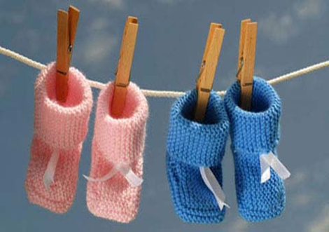
Jemgyýetde gender kadalary we ýagdaý/režim
Her jemgyýetde, her ýerli bilelişikde gender ýagdaýlary/režimleri bar. Olar jemgyýetiň durmuşynyň dürli ugurlarynda aýallaryň we erkekleriň nähili gatnaşýandygyny kesgitleýär(döwlet we hususy); olaryň çäklerinde biziň hemme özaragatnaşyklarymyz bellenilýär, maşgala durmuşy we hyzmatdaşlyk gatnaşyklary goşmak bilen.
Notes:
"relatively structured relations between men and women, masculinity and femininity, in institutional and non-institutional environments, at the level of discourse and at the level of practice„ M. Blagojevic

Slide 7
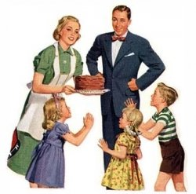
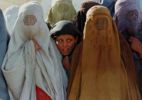
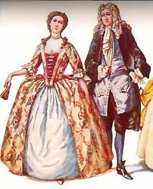
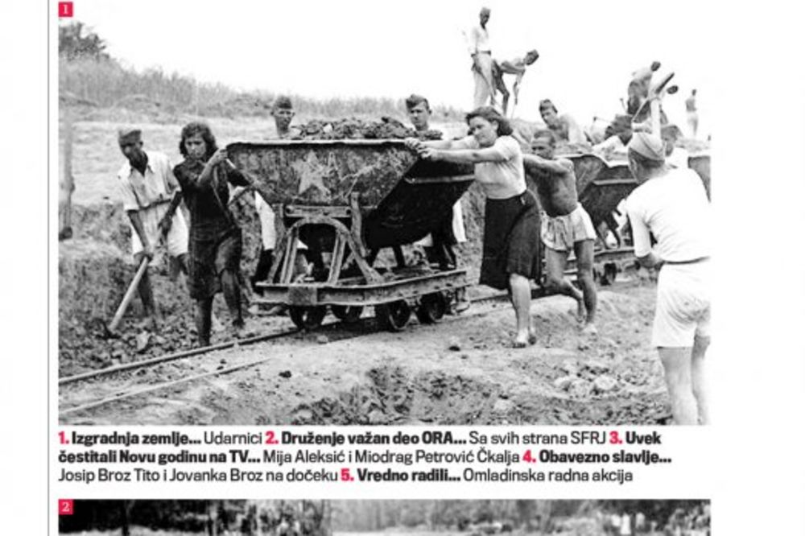
Gender ýagdaýy/režim (ulgam)
Notes:
How gender norms look like in different time ang different places
On the write are two photos from the same time (50s) but two different countries and gender regime (USA and former socialist country)

Slide 8
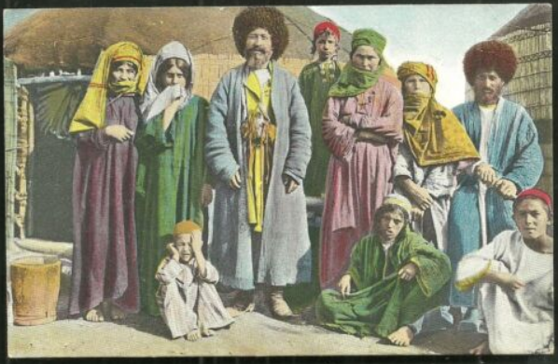
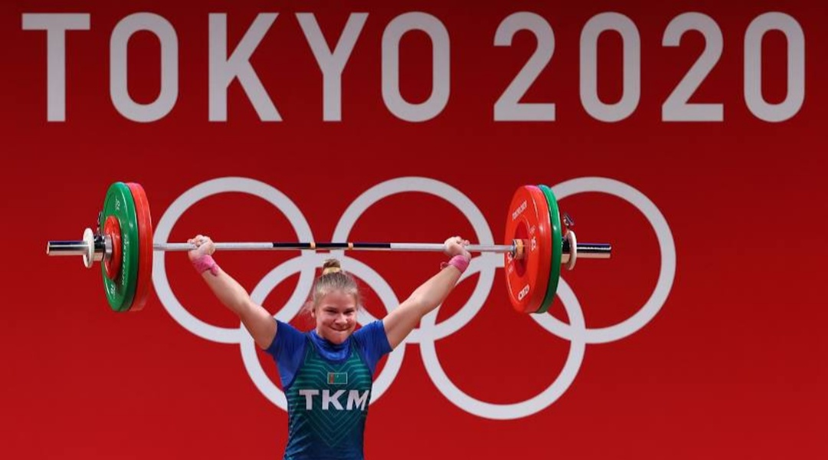
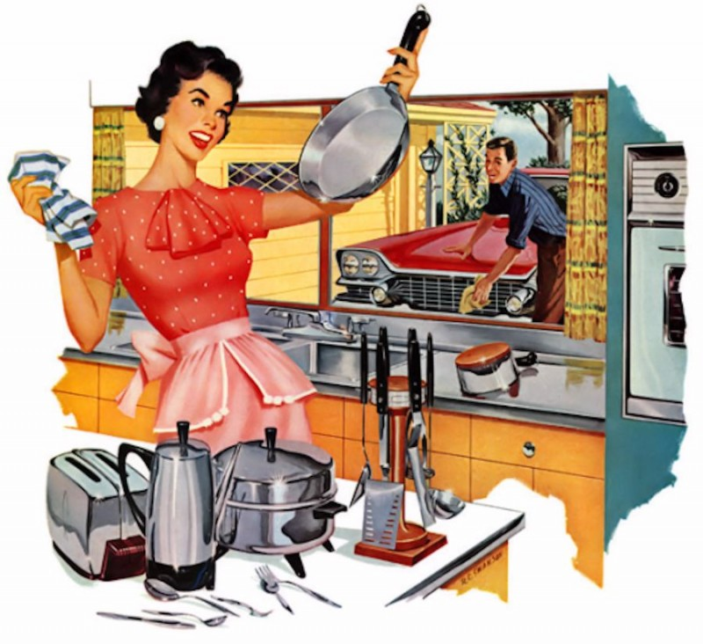
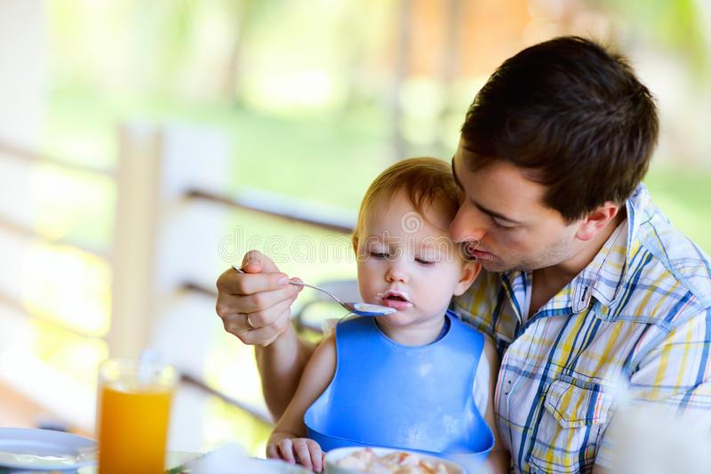
Gender kadalary we gender ýagdaýy/režim
Notes:
Historical photo of family in Turkmenistan, photo from 50s, and new photos of role of women end men

Slide 9
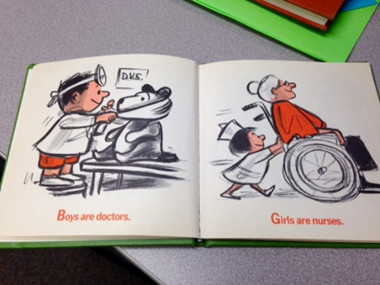
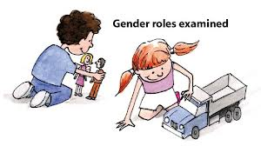
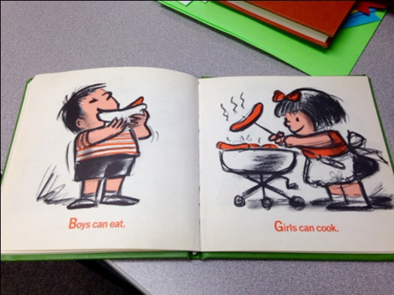
Gender rollary
Gender rollaryň barlanmagy
Notes:
How we learn gender roles ? Which of those photos are more acceptable in Turkmenistan ?

Slide 10
Gender rollary
Gender rollary – bu belli bir jemgyýet ýa-da medeniýet tarapyndan adamlara ýüklenen we kesgitlenen jynsy hasaba almak bilen olardan talap edilýän hasiýetnamalaryň, özüňi alyp baryşyň, gatnaşyklaryň, kadalaryň, borçlaryň we garaşmalaryň jemidir.
Gender rollary sosializasiýa we ulalmak prosessindeözleşdirilýär; Gender kadalary ene-atalardan, deňduşlardan, mekdepden, KHBS, medeniýetden, däplerden, dinden, bazardan, sungatdan alynýar...
Notes:
Therefore, people are born as being one sex or the other (male or female), but are taught to be boys and girls, women and men. Gender rules are adopted from culture, parents, peers, school, media, customs, religion, market, arts… This learned behaviour constitutes gender identity and determines gender roles.

Slide 11
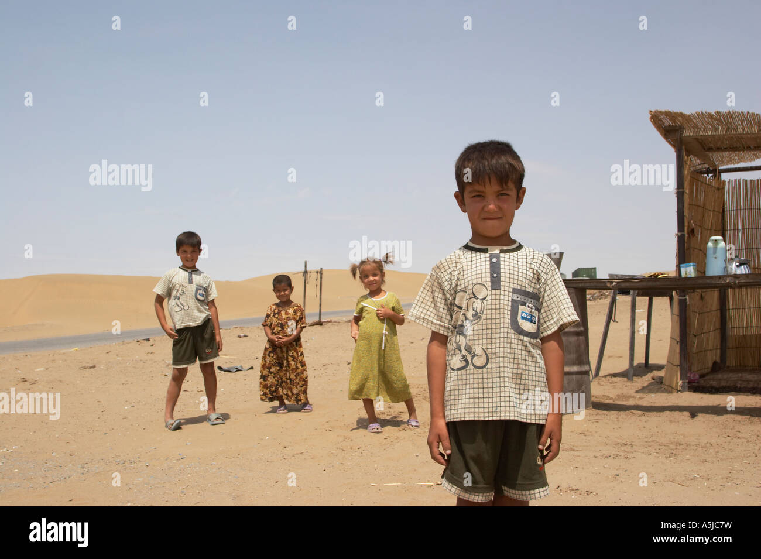
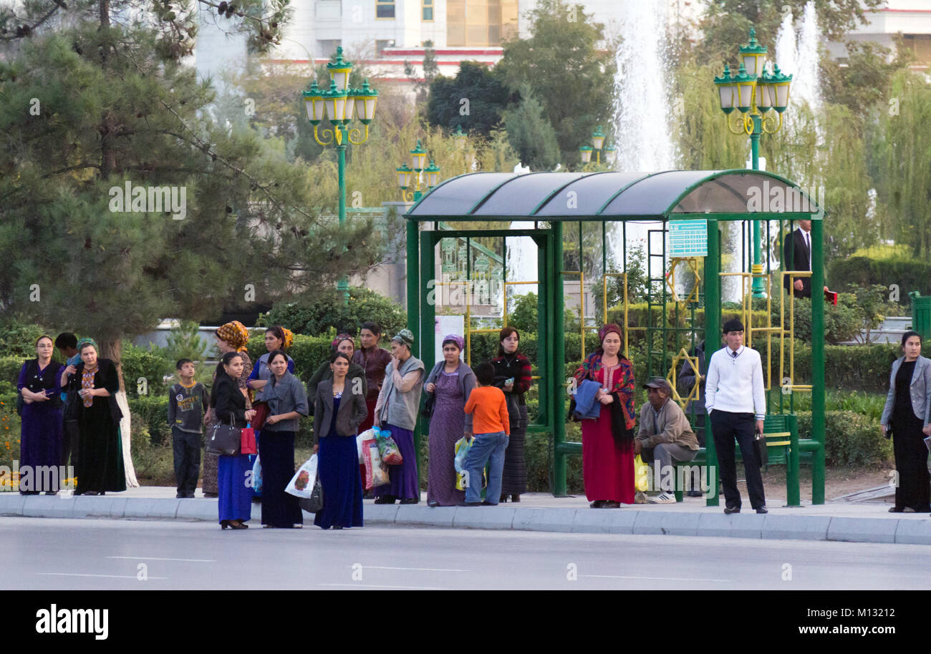
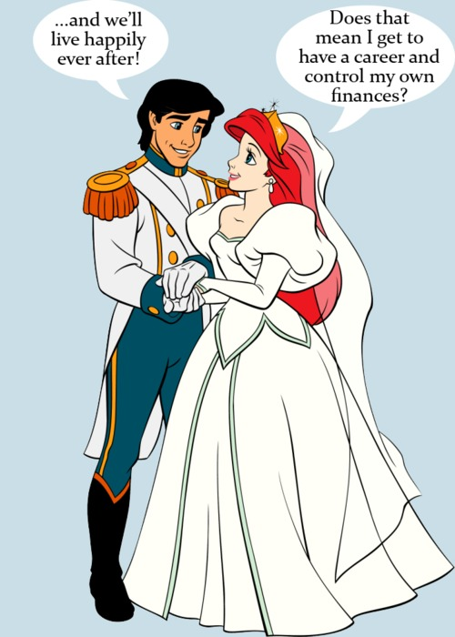
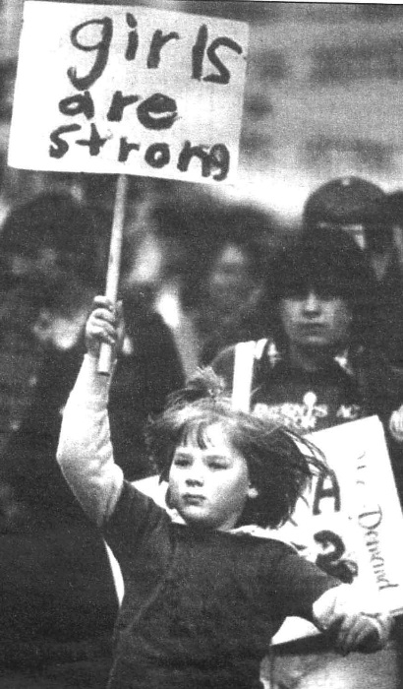
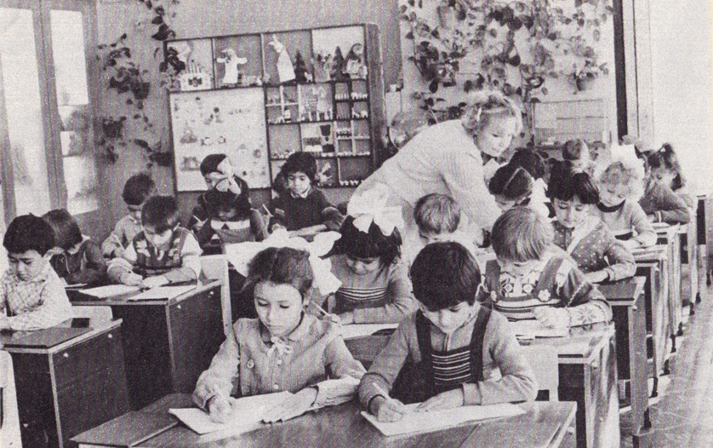
Gender rollary we gender kadalary
Munuň özi men öz hünär derejämi gurnap, öz maliýe serişdelerime gözegçilik etjekdigimi aňladýarmy?
We biz uzak we bagtly ýaşarys!
Gyzlar güýçli
Notes:
Specific to each social context They are not static They manifest a power relationship Associated with various social factors: class affiliation, ethnic origin, rural or urban setlment, economic status, disability, religion...
Photografs: Turkmenista rural area, Turkmenistan urban area, school in Turkmenistan 80s,
Girl on demonstration for Women’s Human Right 70s
Fairytale The Little Mermaid

Slide 12
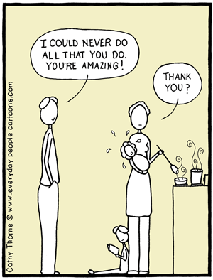
Durmuş konteksti
Aýallaryň we erkekleriň durmuş rollarynyň babatynda dürli garaşmalar
Erkekler maşgalanyň başyhökmünde
Aýallar çaga dogurýän, naharlaýan we seredýän hökmünde(çagalara we garrylara)
Garaşmalary ödemek üçin örän uly basyş!
Men hiç haçan seniň edeniňi edip bilmerin! Sen ajaýyp!
Sag bol?

Slide 13
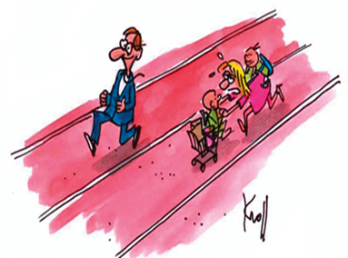
Üç görnüşli rollar
Reproduktiw roly
Çaga dogurmak we terbiýelemek Öý isi (tölegsiz iş)
Öndüriji roly
Tölenilýän iş (zähmet bazary)
Ol hünärleriň gender bölünşigi arkalyýüze çykýar
BILELEŞIKLERIŇ ROLY
Öý hojalygyň daşynda jemgyýetçilik ulgamynda döredilýär we goldanýar

Slide 14
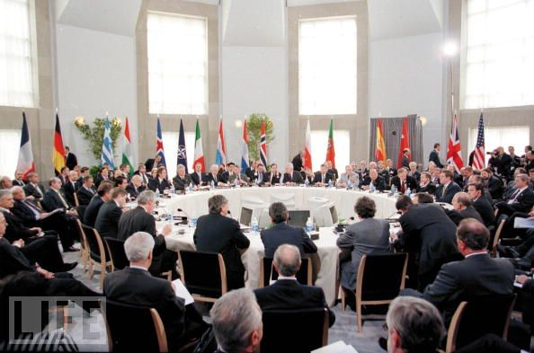
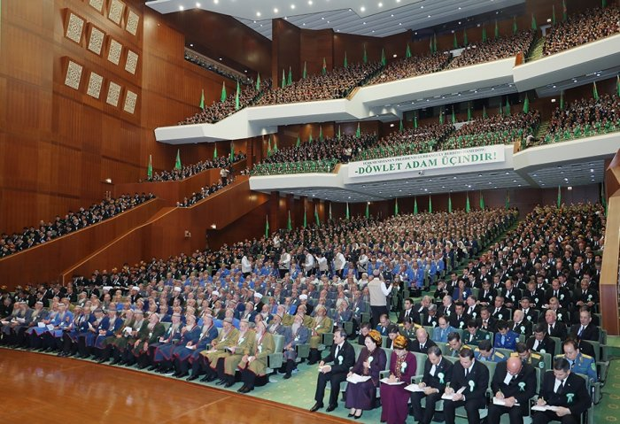
Syýasy kontekst

Slide 15
Syýasy kontekst
Aýallaryň we erkekleriň häkimiýeti we abraýly ýagdaýy almak we olar bilen paýlaşmak usullarynyň dürliligi :
Erkekler milli syýasatynda we syýasatyň ýokary derejesinde agalyk edýärler
Aýallar ýerli derejede we ýerli çärelerde, olaryň öý hojalykdaky roly bilen bagly, has köp (emma, deňeseň, köplükde däl) gatnaşygy bar.
.
Hiç bir döwlet derejesinde aýallar köplügi düzmeýärler

Slide 16
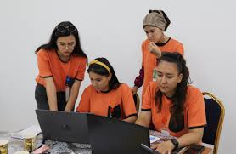
Bilim konteksti
Bilim almak mümkinçiliklerinde tapawutlar we gyzlardan we oglanlardan dürli garaşmalar :
maşgala ilkinji nobatda, gyzlar bilen deňeşdireňde, oglanlaryň terbiýesini gönükderýär;
gyzlar esasan has pes abraýly okuwlara gatnaýar we olaryň gender roluna ýakyn hünärleri saýlaýar
Notes:
Photo: Ashgabat's first-ever Women’s Hackathon promotes gender diversity in Tech 2022

Slide 17
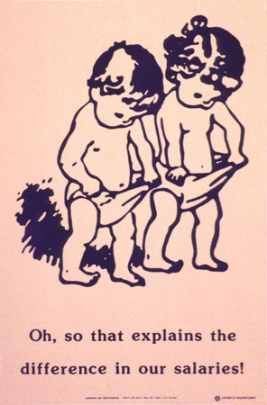
Ykdysady kontekst
Wezipe boýunça ösmek mümkinçiliklerinde tapawutlar,
Gymmatlygy deň zähmet üçin deö iş haky tölemek,
maliýe serişdelerine gözegçilik,
Karyz pullary almak,
Ýere bolan hususy eýeçilik...
О! Şunuň üçin biziň aýlygymyz tapawutlanýar!

Slide 18
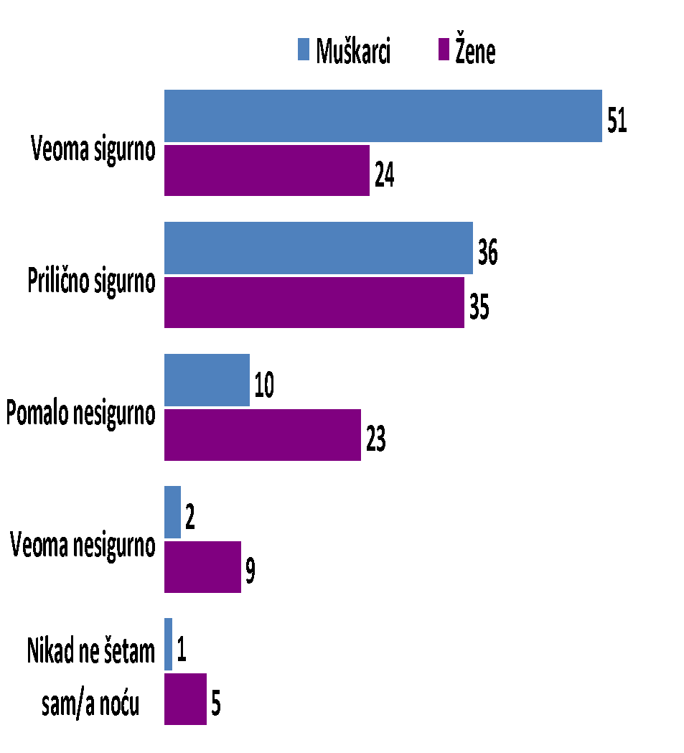
Gender we howpsuzlyk
Öz ýurdunda, sebitinde ýa-da jaýynda/öýünde sorag edilen iki jynsyň wekilleri bolan raýatlaryň olaryň howpsuzlyk duýgulary hasaba alynanda gender tapawutlary hem ýüze çykýar
Anketa o korišćenju javnih usluga i javnom integritettu, RZS, 2011.

Slide 19
Näme üçin gender biziň soragymyz bolup durýar?
Syýasy häkimiýetiň bölünşiginiň dürliligi (çözgütleri kabul etmek, wekillilik)
Hususy ulgamynda deňsizlik (tölenilmeýän öý işinde)
Hukuk ýagdaýynda tapawutlar (mirasdarlyk, gozgalmaýan emläge eýelik etmek...)
Ykdysadyýetde işiň gender paýlanşygy
Adam hukuklarynyň bozulmagynyň iň ýaýran görnüşi hökmünde aýallar babatynda zorluk
Kemsidilme gatnaşyklar we kemsidilme tejribe
Sebäbi:
Jemgyýetde aýallaryň we erkekleriň deň däl ýagdaýy bar

Slide 20
Deňlik kemsidilmegiň garşysyna

Slide 21
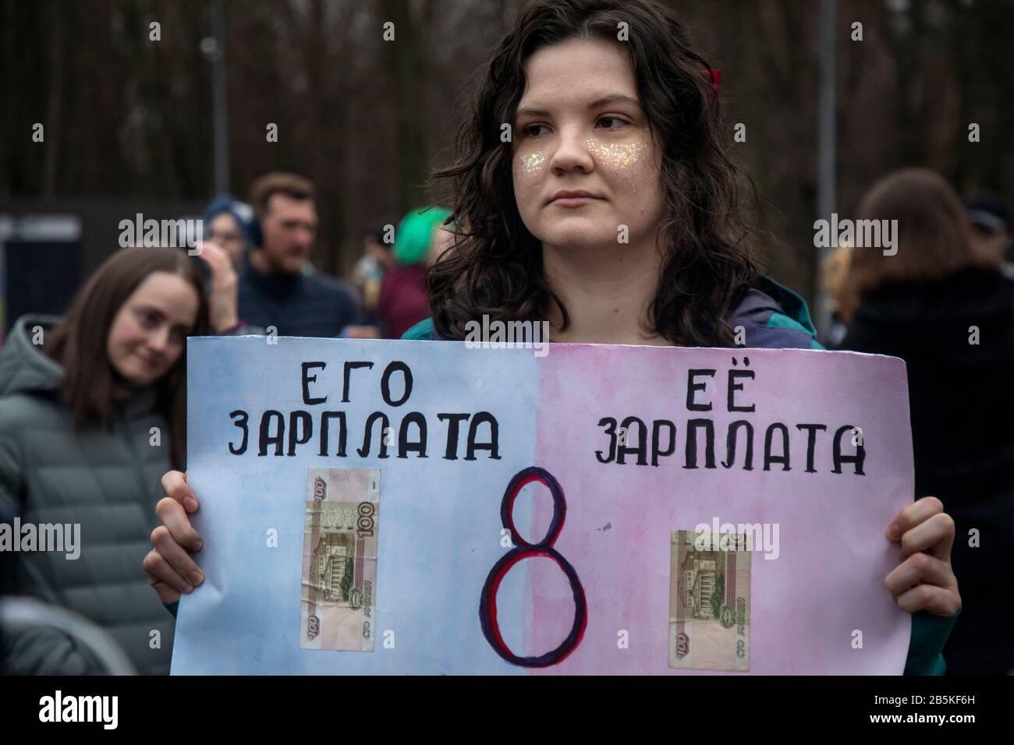
Gender deňligi
Gender deňligi deň wekilliligi, häkimiýeti we jemgyýet hem hususy durmuşynyň ähli ugurlarynda iki jynsyň deň gatnaşmagyny aňladýar.
Gender deňligi aýallaryň we erkekleriň jemgyýtiň durmuşynda hemmetaraplaýyn gatnaşmagyna ýardam berilmegine gönükdirilen

Slide 22
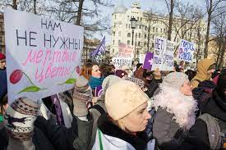
Aýallar babatynda adam hukuklary
Olar aýal bolansoň aýallaryň hukuklarynyň takyk bozulmagy ýa-da ýerine ýetirilimezligi.
Olar adam hukuklarynyň täze nesili däl, emma aýallar babatynda adam hukuklary bilen deň ulanmagy/hormat goýmagyny üpjün etmek üçin döwlet tarapyndan birnäçe çäreleriň/hereketleriň kabul edilmegini talap edýär
Notes:
Women have different social roles; they live different lives than men and this difference creates an imbalance in the respect of their human rights.
The position of women both in society and in the family is largely determined by social/gender expectations roles and stereotypes. Gender stereotypes, as a rule, ignore the specific interests and needs of women.

Slide 23
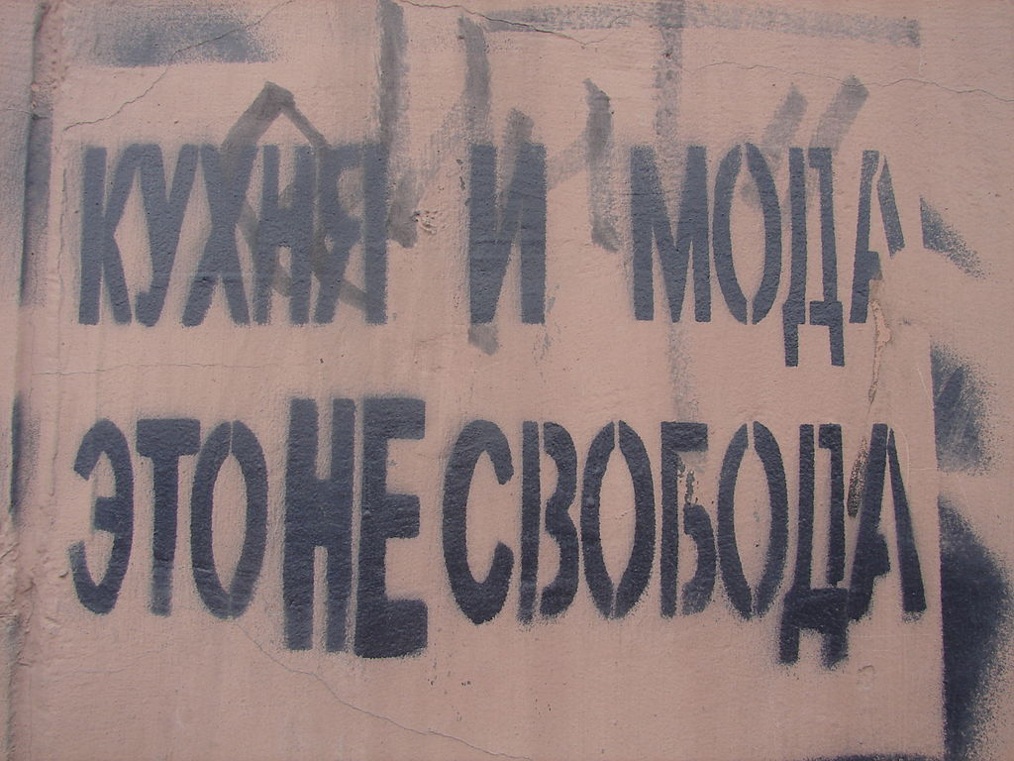
Gender deňligi we gender adalatlylygy
Gender deňligi jyns alamaty boýunça kemsidilmegiň ýoklugyny aňladýar. Bu durmuş, ykdysady we syýasy durmuşynda deň hukuklary aňladýar.
Gender adalatlylygy (deň mümkinçilikler) adalatly bolmaly we erkeklere we aýallara deň hukuklary üpjün etmeli. Bu öz içine dogrulygy (deňhukukly gatnaşyklary) we erkekler bilen aýallaryň arasynda borçlaryň paýlanşynda, serişdeleriň we maddy-hal ýagdaýynyň elýeterliliginde we olara gözegçilik etmekde adalatlylygy alýar.
Notes:
An example is the earlier retirement of women. After years of working in factories and in houses (unpaid work), it is fair and justify that they retire early

Slide 24
Терминология
Gender habarlylygy - bualnan tertibe esaslanýan aýallaryň we erkekleriň arasyndaky durmuş taýdan şertlendirilen tapawuda düşünmeklik. Bu olaryň serişdelere elýeterliligi almaga we olara gözegçilik etmäge mümkinçiliklerine täsir edýär. Bu aňlama gender seljermesi arkaly taslamalarda, maksatnamalarda we syýasatda ulanmaly.
Gender meselelerini hasaba almak – bu erkekler we aýallar üçin serişdelere deň elýeterliliginiň we olara gözegçilik etmeginiň üpjün edilmegini, ösüş işiniň, maksatnamalaryň we Gender sensitivity syýasatynyň ahli derejelerinde ösüşden we çözgütleri kabul etmekden peýda almagyny aňladýar.
Gender duýgulygy – bar bolan gender tapawutlary kabul etmek we bar bolan gender tapawutlary, meseleleri we deňsizligi bellemek we olary strategiýalara we çäreleri goşmaklygy aňladýar.

Slide 25
Gender deňligi - girdejileri we borçlary erkekleriň we aýallaryň arasynda paýlananda adalatlylygyň üpjün edilmegini aňladýar. Bu konsepsiýa aýallaryň we erkekleriň dürli zerurlyklarynyň we mümkinçilikleriniň bardygyny we bu aýratynlyklary ýüze çykarylmagynyň we ýok edilmeginiň zerurlygyny ykrar edýär, şunda ýok etmek gender balansynyň ýoklugyny hem ykrar edýär. .
«Gender äýnegi» - bu äýnek dakynmak konsepsiýasy we olar arkaly biziň bileleşigimize seredýäris. Bir aýnasyndan biz aýallaryň gatnaşygyny, zerurlyklaryny we hakykadyny görýäris. Beýleki tarapdan biz erkekleriň gatnaşygyny, zerurlyklaryny we hakykadyny görýäris . Biziň garaýşymyz, ýa-da biziň görýänimiz, ikisiniňem birleşdirmesini görkezýär. Iki aýnadan (göz) seretmek zerurdyr, sebäbi bir göz bilen garaýyş zatlaryň hakyky ýagdaýyny görkezenok.Точно так же, как нам нужны оба глаза, чтобы лучше видеть, нам нужны партнерские отношения между мужчинами и женщинами в наших сообществах, основанные на равенстве, чтобы построить более справедливое общество.Şeýle hem, iki göz has gowy görer ýaly, şolar ýaly has adalatly jemgyýeti gurmak üçin biziň bileleşiklerimizde erkekleriň we aýallaryň arasynda deňlige esaslanan hyzmatdaş gatnaşyklary gerek

